Slide 1

Double
Dragon Center
The Learn Programming Academy
DB 1조
http://github.com/moods2/DoubleDragonCenter
윤대웅 ｜전혜원 ｜이예지｜강경원｜유민정｜최재성

Slide 2

1
개발환경
2
기획의도
3
테이블구조
Contents
4
기능구현
5
업무일정
6
프로젝트 후기

Slide 3

01
CHAPTER
개발환경

Slide 4
개발환경
개발기간
2020-05-29 ~ 2020-06-17
개발플랫폼
Window 10
개발도구
Eclipse / Oracle DB
개발언어
JAVA(JDK. 1.8)

Slide 5
02
CHAPTER
기획의도

Slide 6
[관리자]
INTRO
[기존 요구사항]
[교육생]
[교사]
01
교사 계정 관리
01
과정 및 과목 조회
01
강의스케쥴 조회
02
개설 과정 및 과목 관리
02
출결 조회
02
배점 입출력
03
교육생 관리
03
성적 조회
03
성적 입출력
04
기자재 관리
04
보충 학습 조회
04
출결 관리 및 출결 조회
05
시험 관리 및 성적 조회
06
출결 관리 및 출결 조회
05
과목 평가
07
과목 평가 조회
08
취업자 관리 및 조회
09
지원 활동 관리 및 조회

Slide 7
[관리자]
INTRO
[추가 요구사항]
[교육생]
[교사]
01
교사 계정 관리
01
과정 및 과목 조회
01
강의스케쥴 조회
02
개설 과정 및 과목 관리
02
출결 조회
02
배점 입출력
03
교육생 관리
03
성적 조회
03
성적 입출력
04
기자재 관리
04
보충 학습 조회
04
출결 관리 및 출결 조회
05
시험 관리 및 성적 조회
06
출결 관리 및 출결 조회
05
과목 평가
07
과목 평가 조회
08
취업자 관리 및 조회
09
지원 활동 관리 및 조회

Slide 8
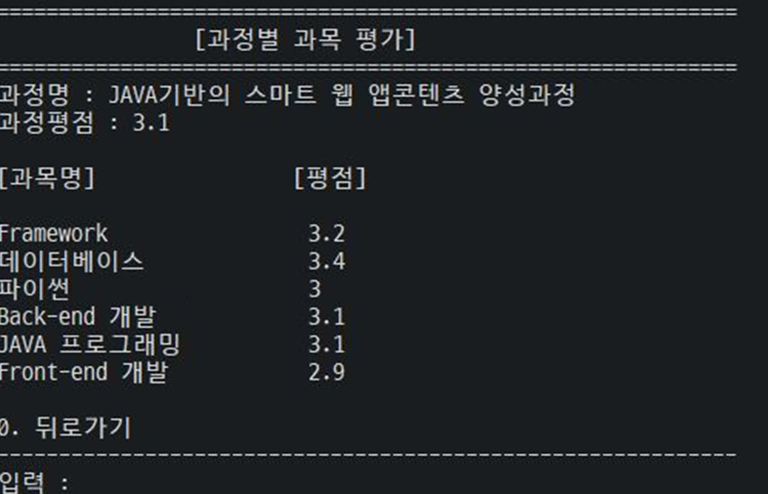
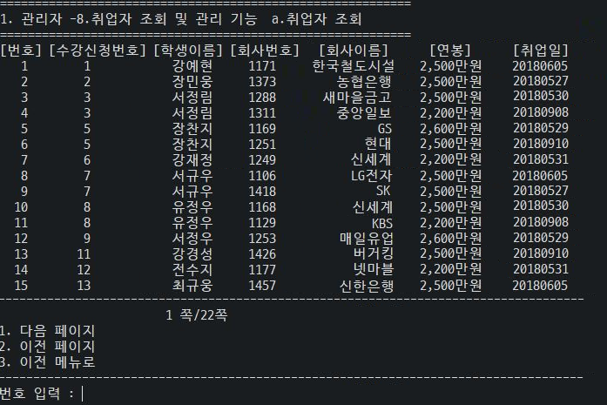
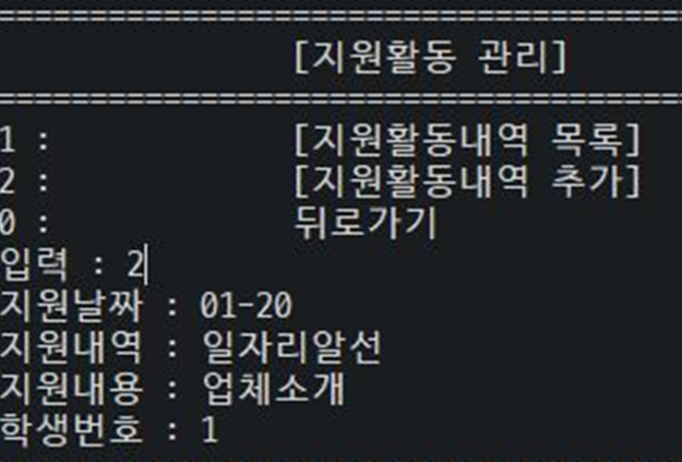
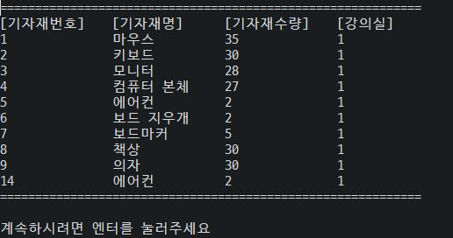
기획의도
60%
88%
88%
기자재 관리
과목평가
취업자관리
지원활동
강의실 별 기자재와 과정에 따른
과목에 필요한 기자재를 관리할 수 있다
과목별로 학생들이 평가하고
평가한 점수를 통해 과정별 평가를 할 수 있다.
교육생 수료자들 중에
취업자들의 정보를 관리할 수 있다.
교육생 수료자 중에
미취업자들에 대한 지원활동을 할 수 있다.

Slide 9
03
CHAPTER
테이블구조

Slide 10
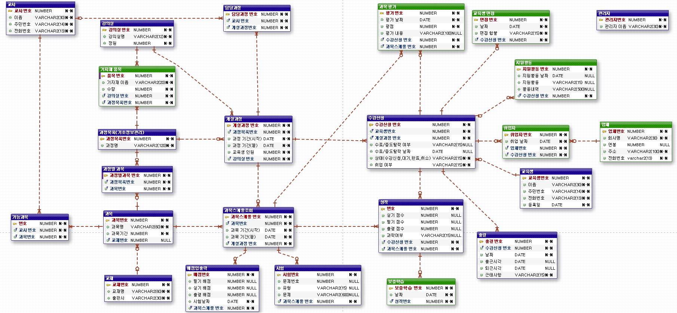
테이블구조

Slide 11
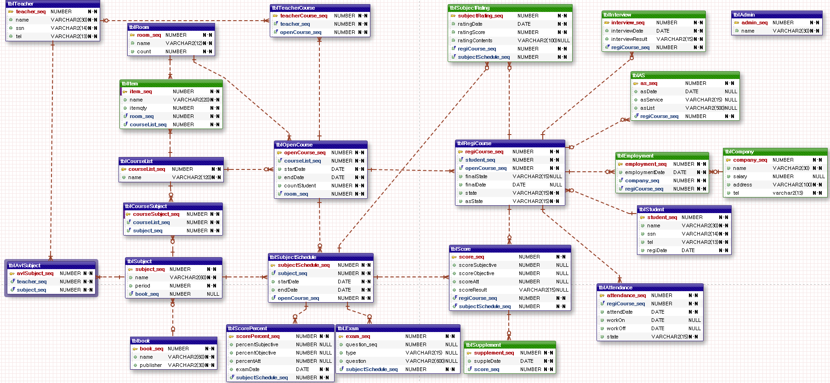
테이블구조

Slide 12
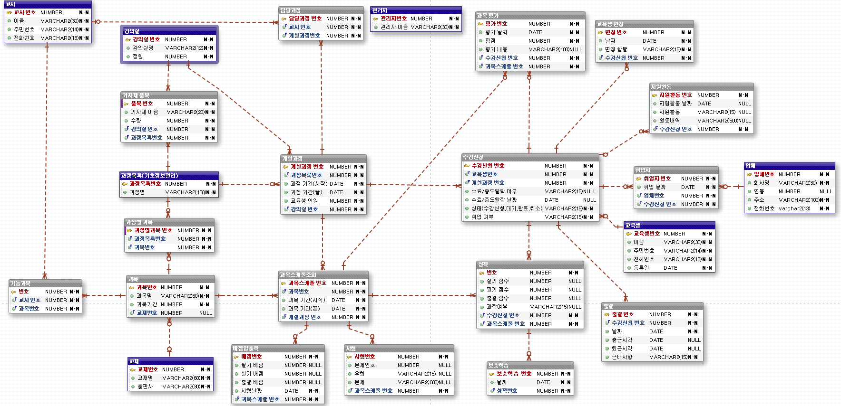
테이블구조
테이블 생성 과정 디비 1조

Slide 13
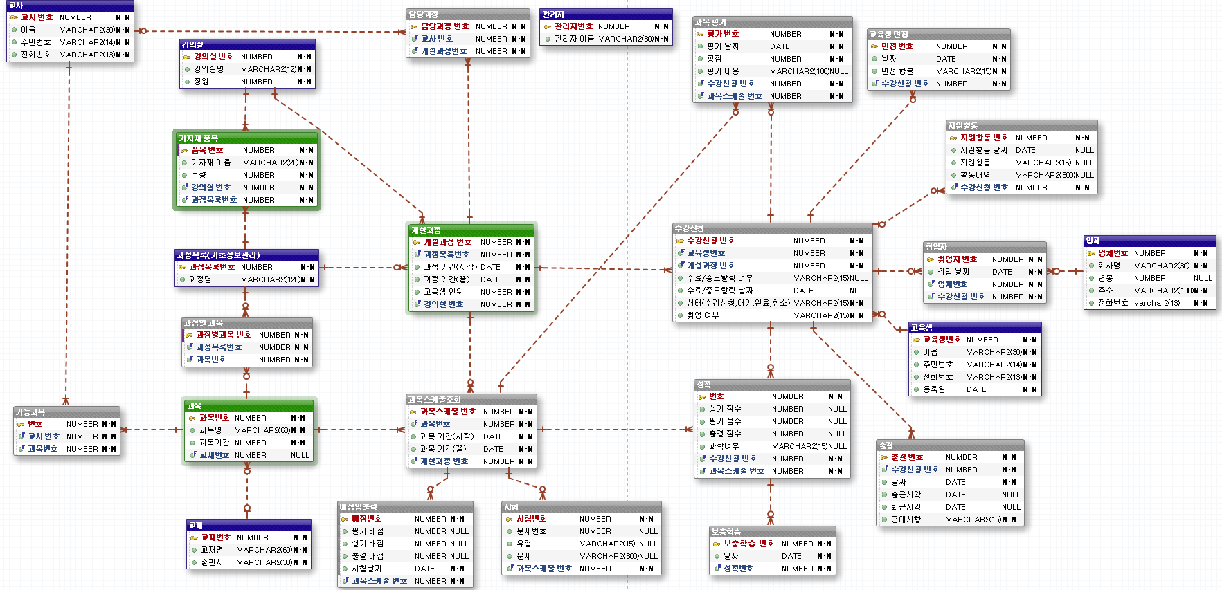
테이블구조
테이블 생성 과정 디비 1조

Slide 14
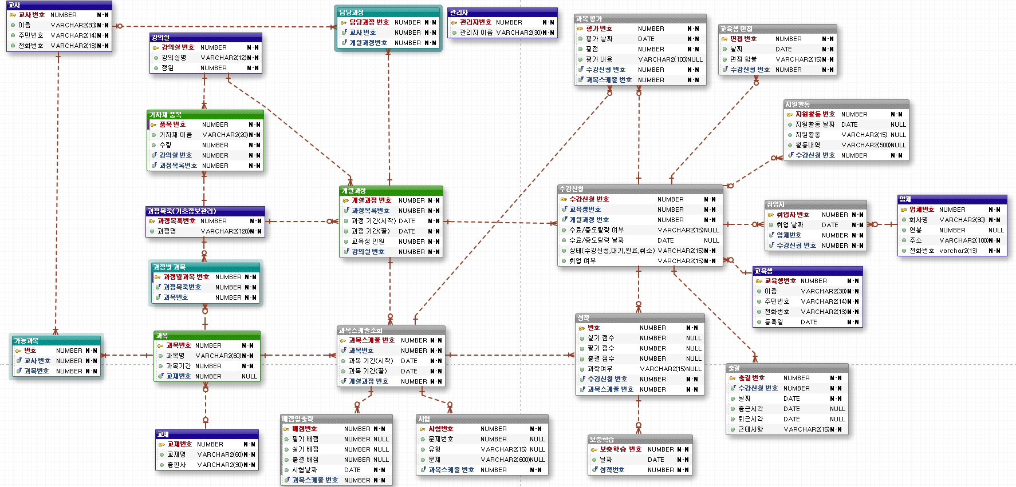
테이블구조
테이블 생성 과정 디비 1조

Slide 15
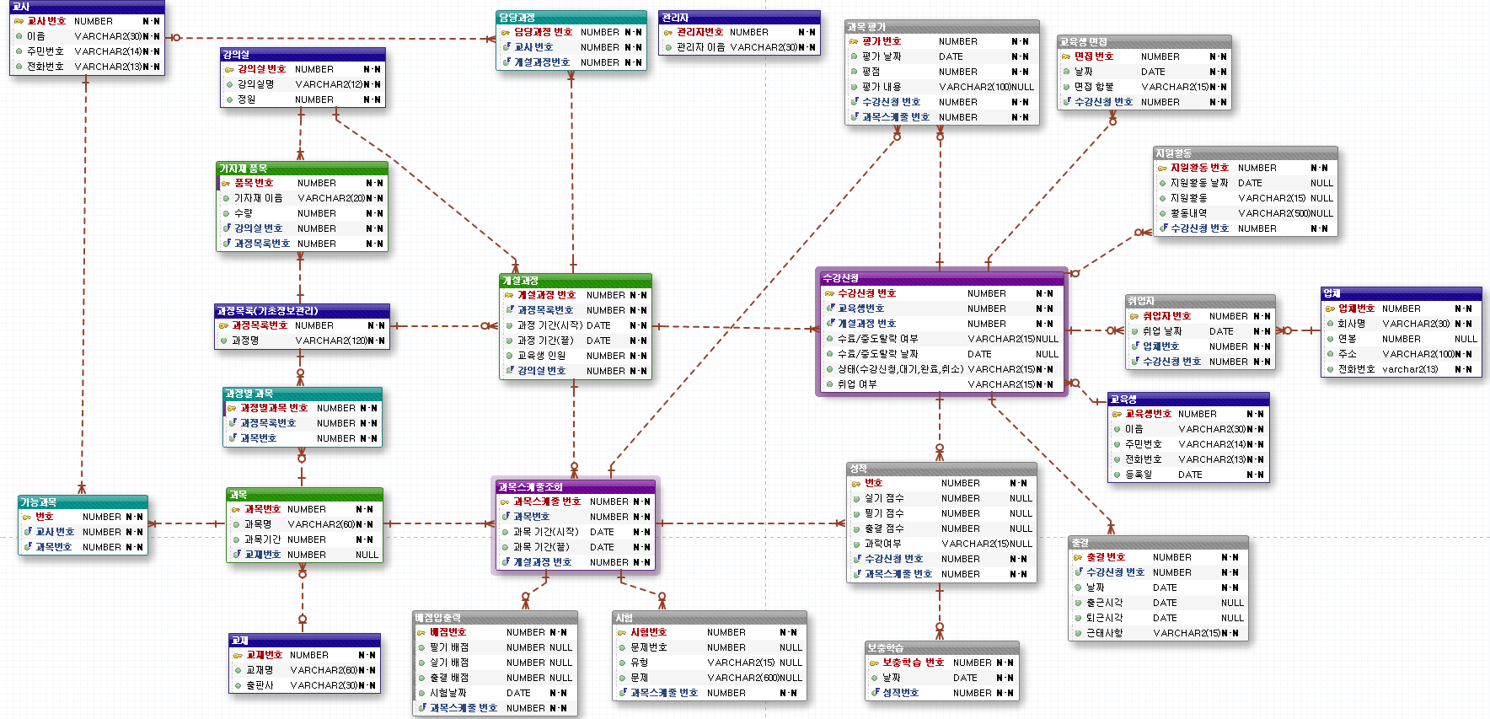
테이블구조
테이블 생성 과정 디비 1조

Slide 16
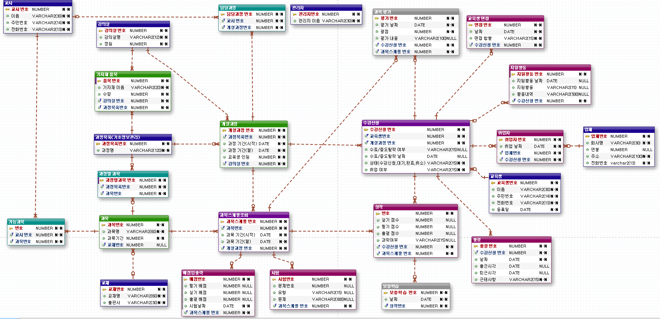
테이블구조
테이블 생성 과정 디비 1조

Slide 17
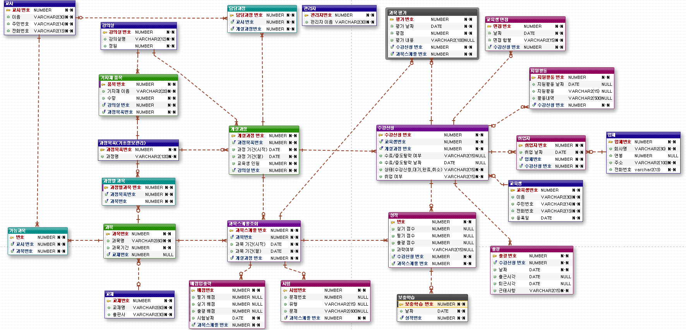
테이블구조
테이블 생성 과정 디비 1조

Slide 18
04
CHAPTER
기능구현

Slide 19
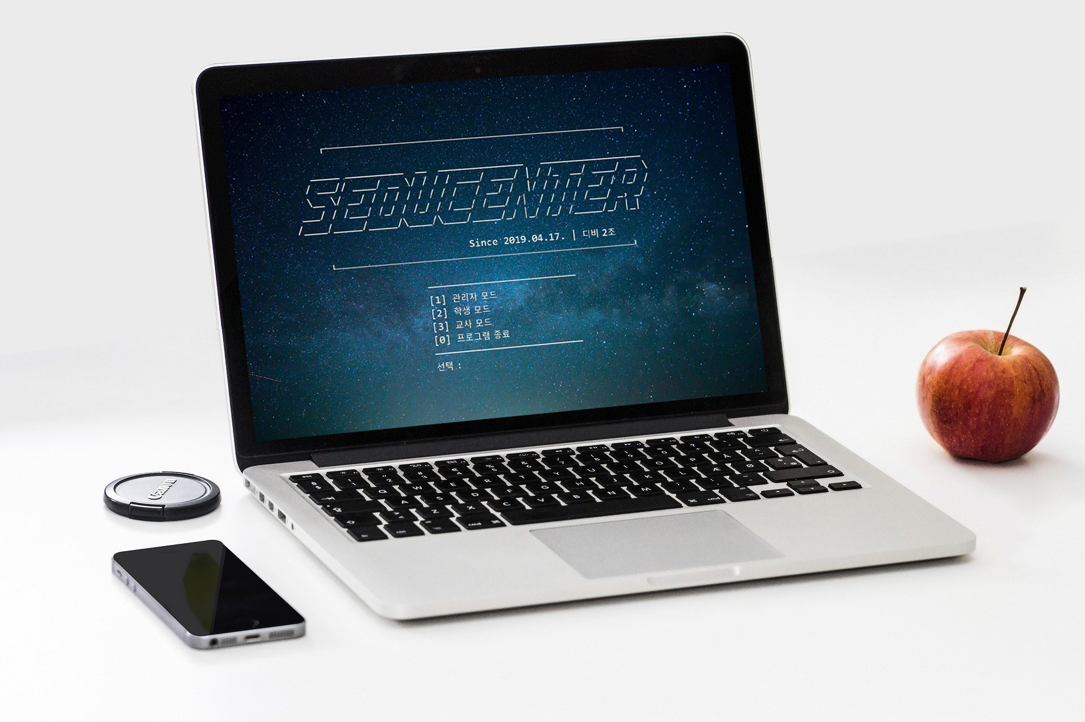
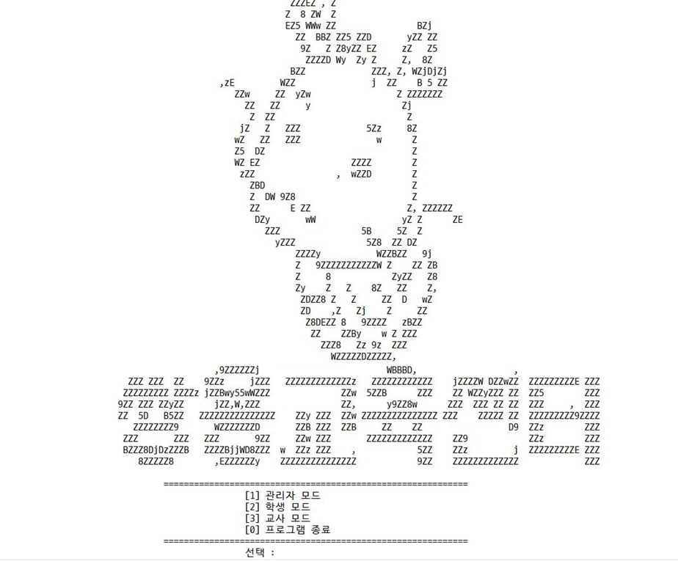

Slide 20
기능구현
관리자
로그인

Slide 21
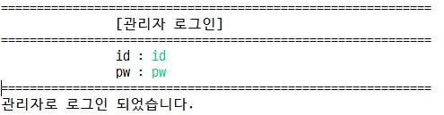
기능구현
관리자
로그인

Slide 22
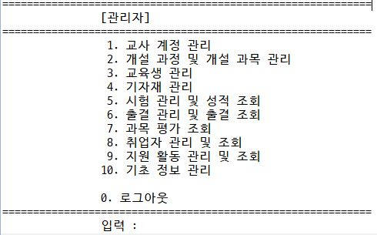
기능구현
관리자
로그인

Slide 23
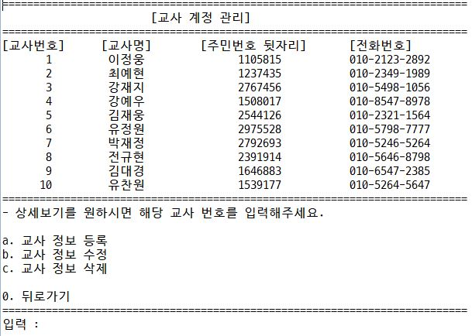
기능구현
관리자
교사계정관리

Slide 24
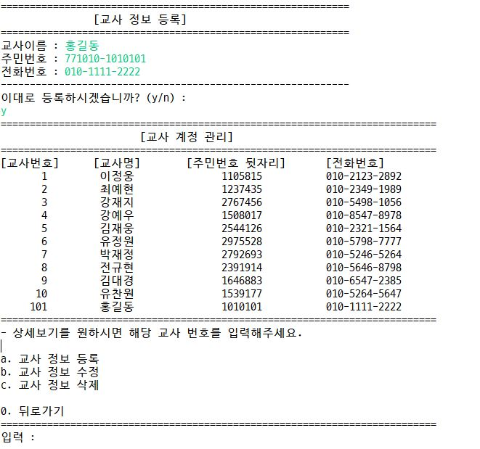
기능구현
관리자
교사계정관리 - 교사정보등록

Slide 25
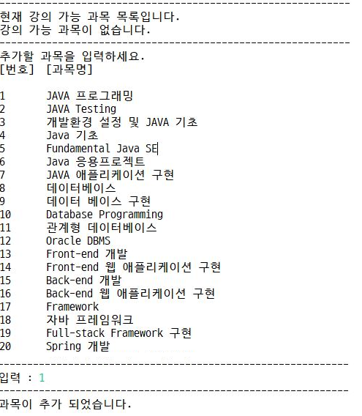
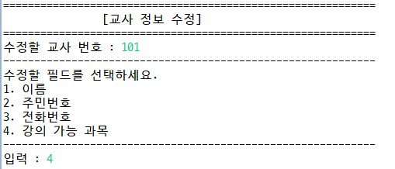
기능구현
관리자
교사계정관리 - 교사정보수정

Slide 26
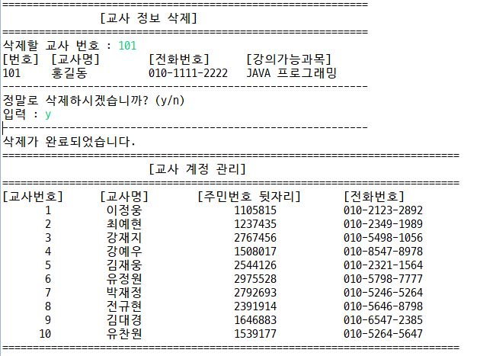
기능구현
관리자
교사계정관리 - 교사정보삭제

Slide 27
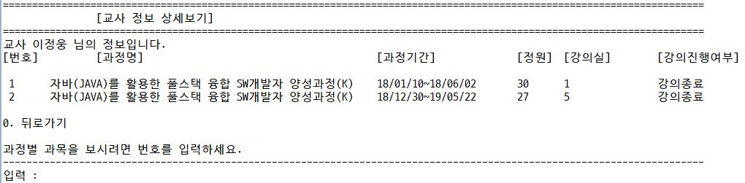
기능구현
관리자
교사계정관리 - 교사정보상세보기

Slide 28
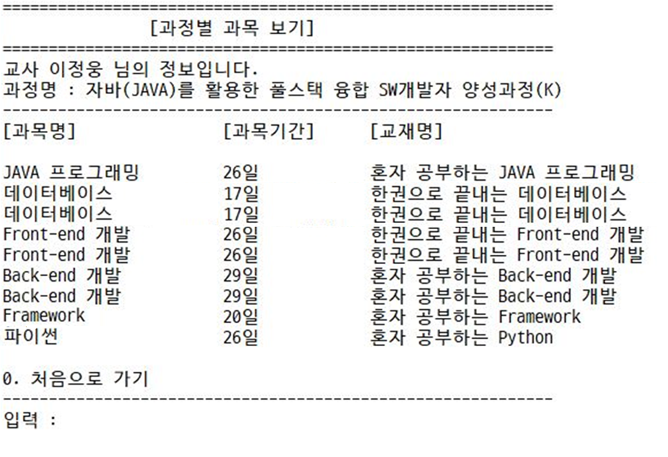
기능구현
관리자
교사계정관리 - 교사정보상세보기

Slide 29
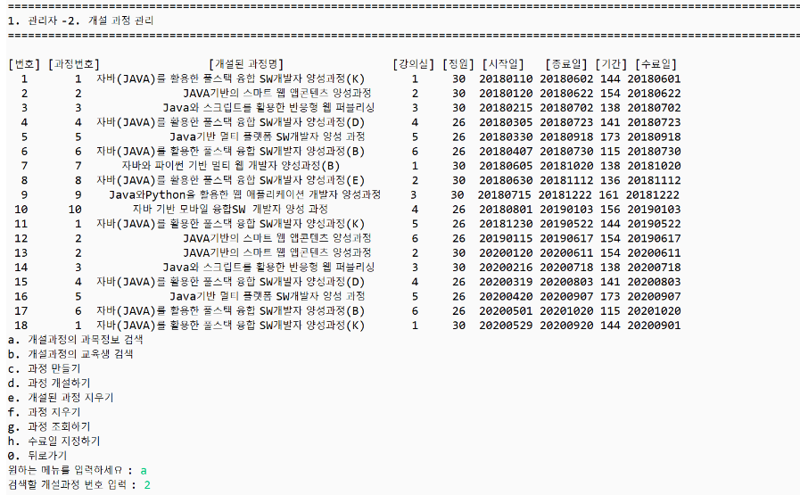
기능구현
관리자
개설과정관리

Slide 30
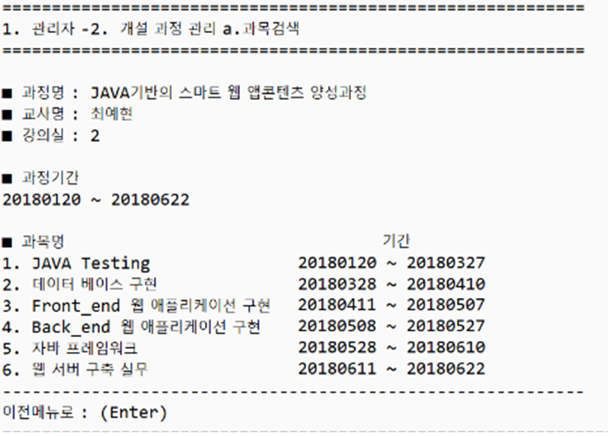
기능구현
관리자
개설과정관리 - 과목검색

Slide 31
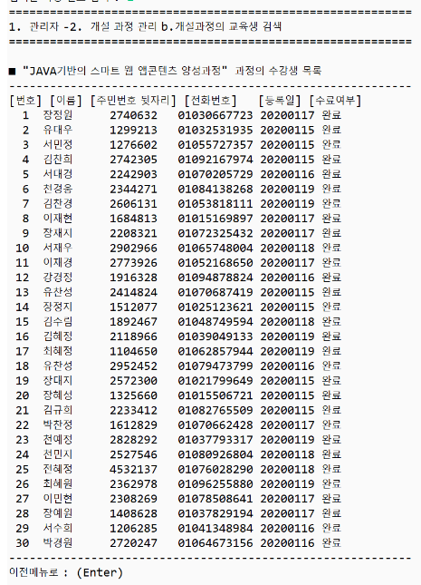
기능구현
관리자
개설과정관리 - 교육생 검색

Slide 32
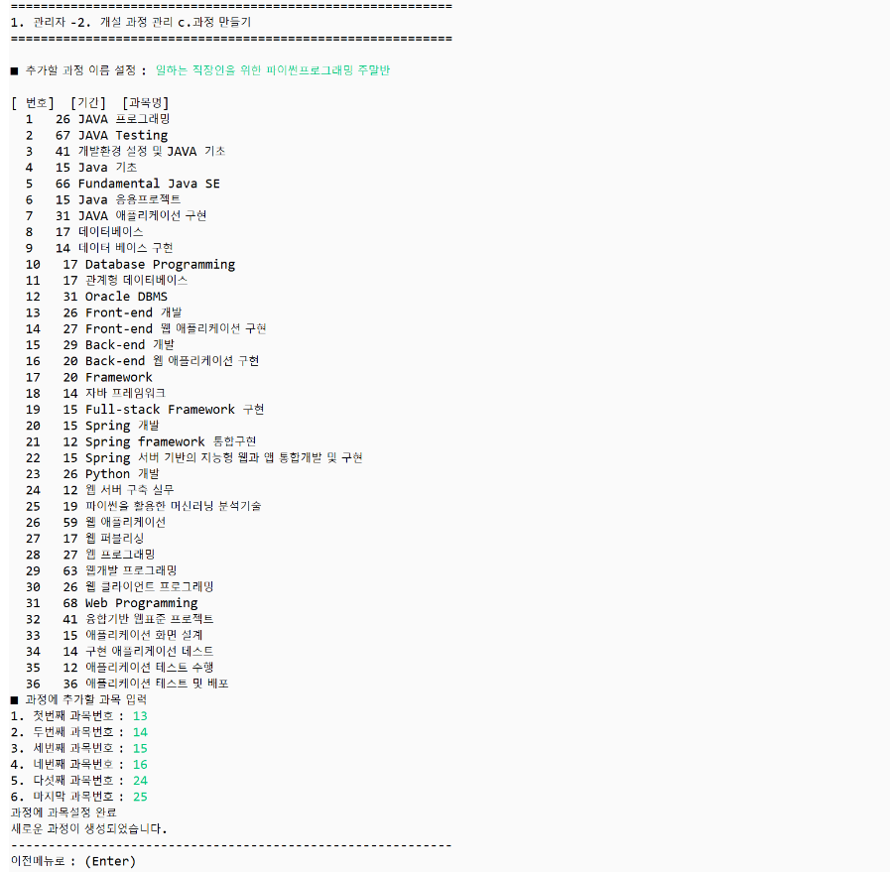
기능구현
관리자
개설과정관리 - 과정추가

Slide 33
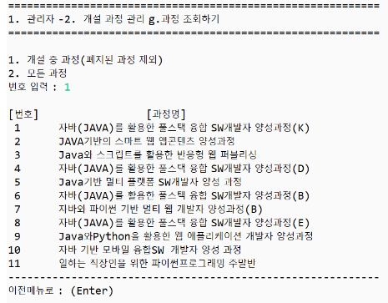
기능구현
관리자
개설과정관리 - 과정조회

Slide 34
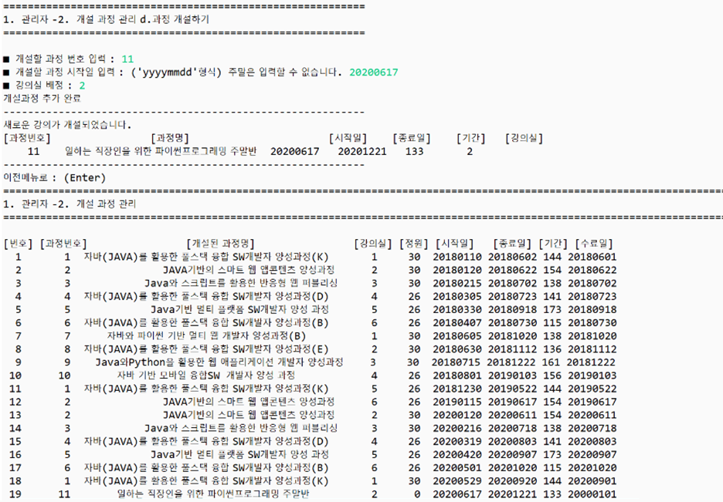
기능구현
관리자
개설과정관리 - 과정삭제

Slide 35
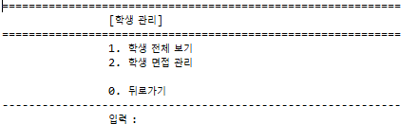
기능구현
관리자
교육생관리

Slide 36
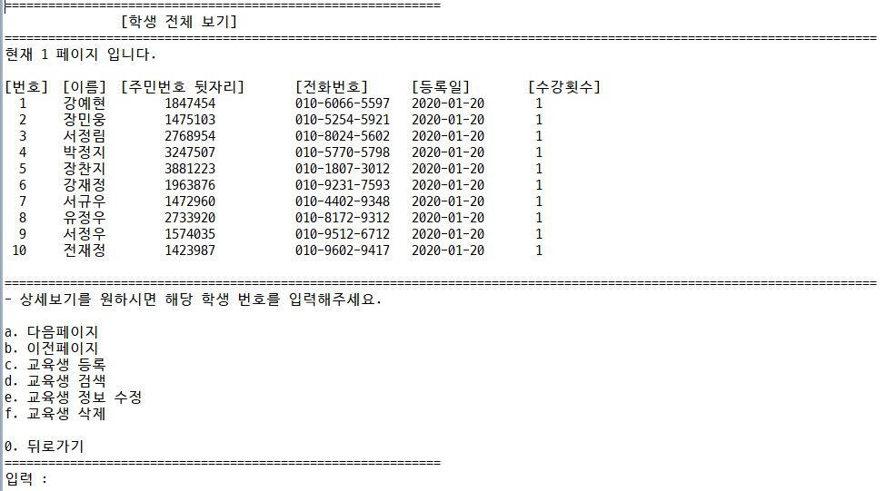
기능구현
관리자
교육생관리 - 교육생 전체보기

Slide 37
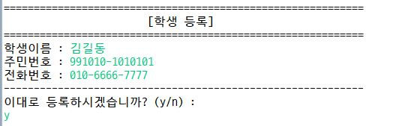
기능구현
관리자
교육생관리 - 전체보기 - 교육생등록

Slide 38
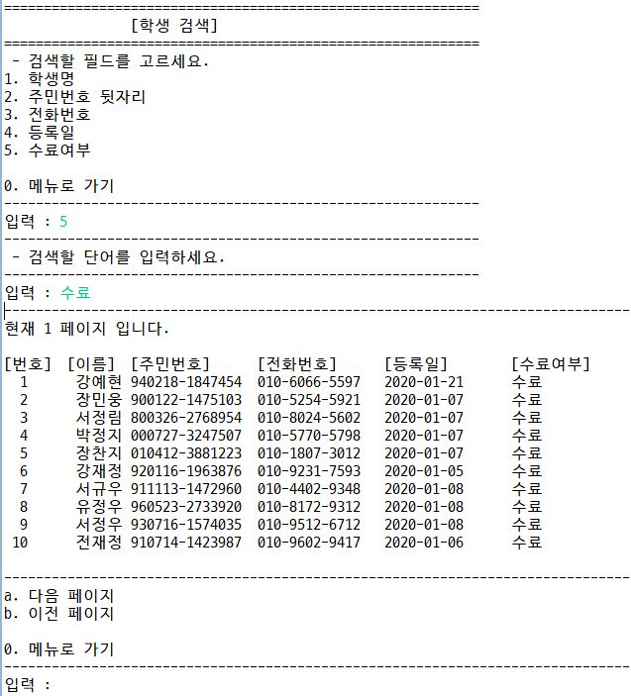
기능구현
관리자
교육생관리 - 전체보기 - 교육생검색

Slide 39
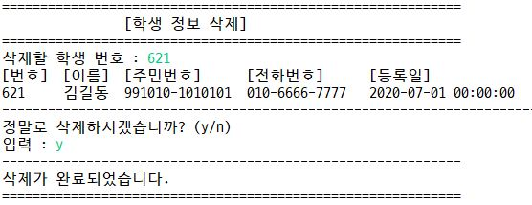
기능구현
관리자
교육생관리 - 전체보기 - 교육생삭제

Slide 40
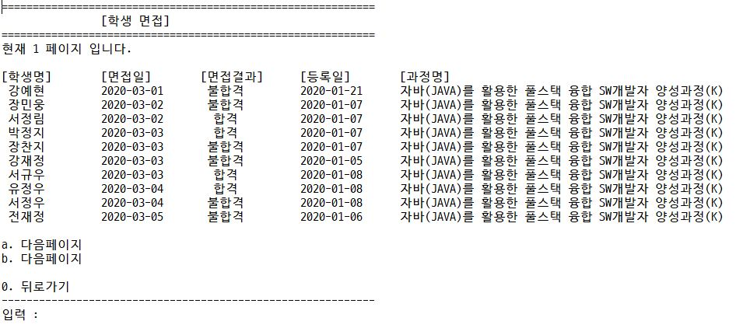
기능구현
관리자
교육생관리 - 교육생면접

Slide 41
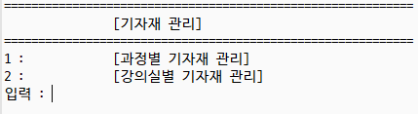
기능구현
관리자
기자재 관리

Slide 42
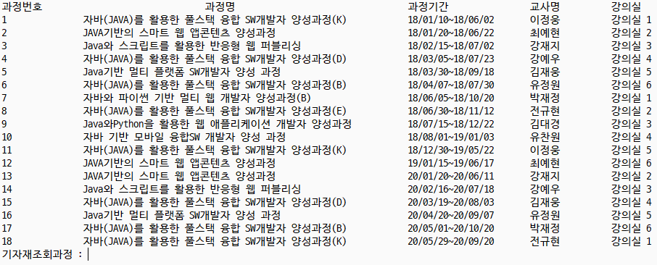
기능구현
관리자
기자재 관리 - 과정별 기자재 조회

Slide 43
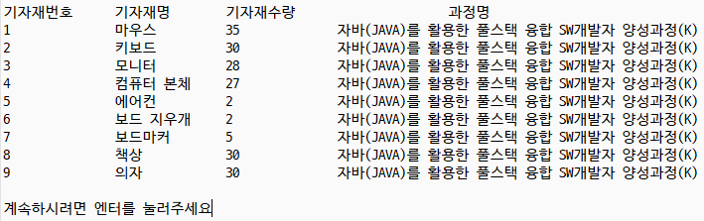
기능구현
관리자
기자재 관리 - 과정별 기자재 조회

Slide 44
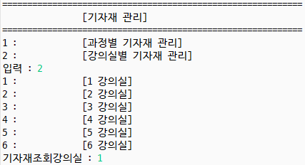
기능구현
관리자
기자재 관리 - 강의실 기자재 조회

Slide 45
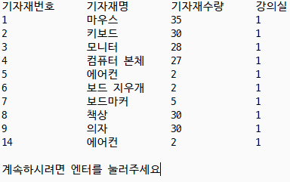
기능구현
관리자
기자재 관리 - 강의실 기자재 조회

Slide 46
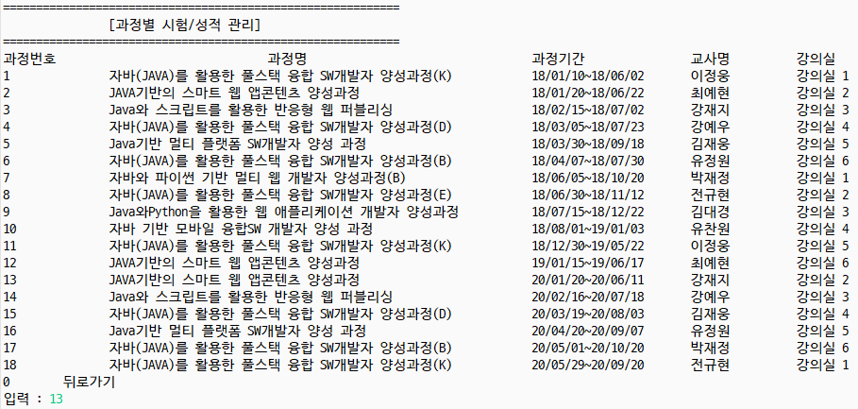
기능구현
관리자
시험/성적 관리

Slide 47
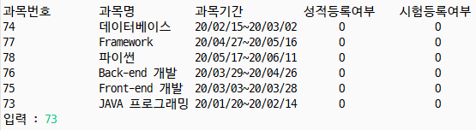
기능구현
관리자
시험/성적 관리

Slide 48
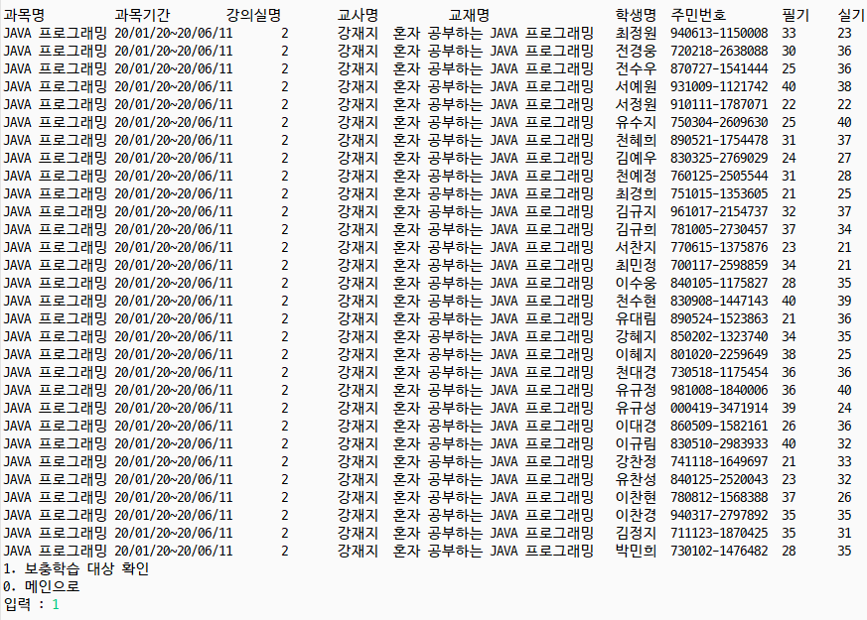
기능구현
관리자
성적 조회 - 과정 - 과목 - 성적

Slide 49
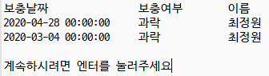
기능구현
관리자
성적 조회 - 보충학습 대상 확인

Slide 50
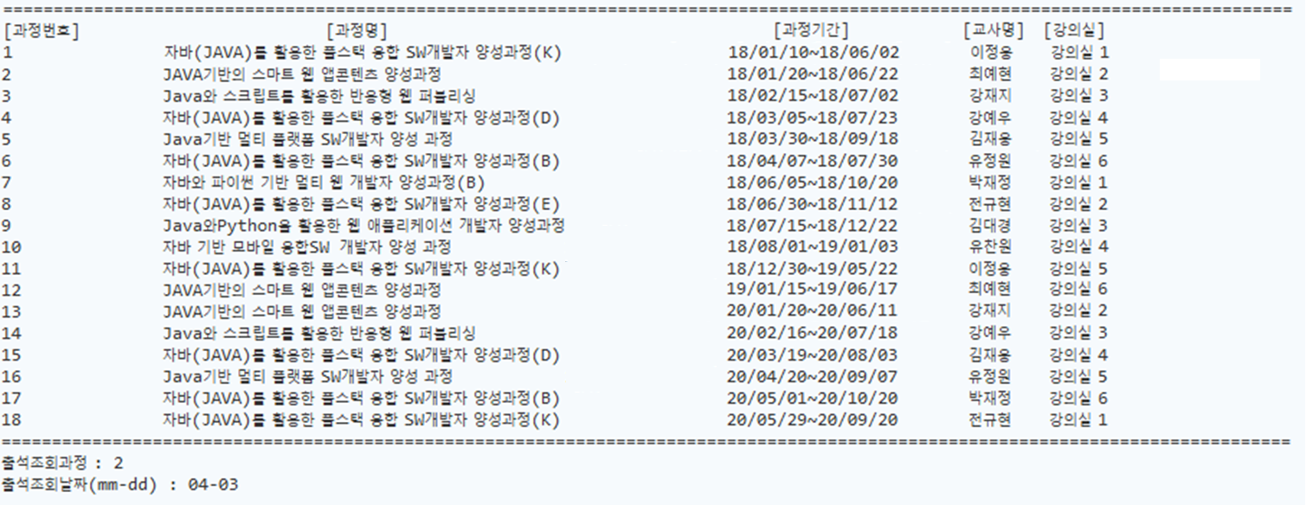
기능구현
관리자
출결관리

Slide 51
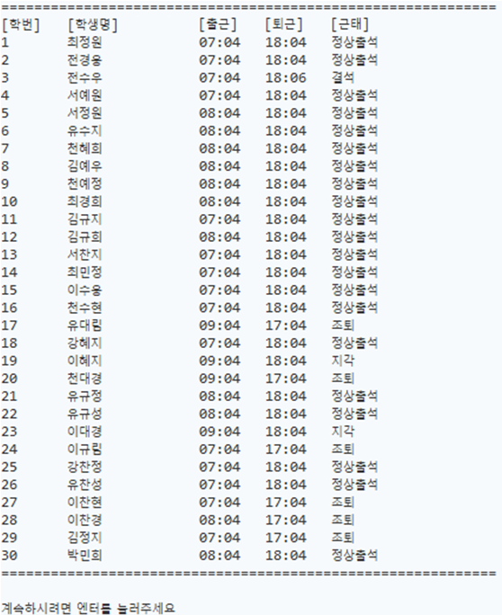
기능구현
관리자
출결관리 - 과정조회

Slide 52
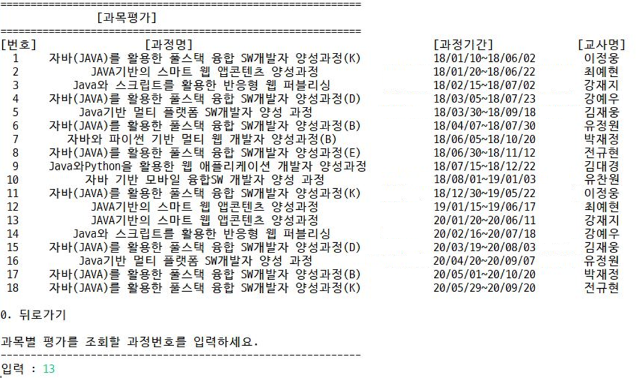
기능구현
관리자
과목평가

Slide 53
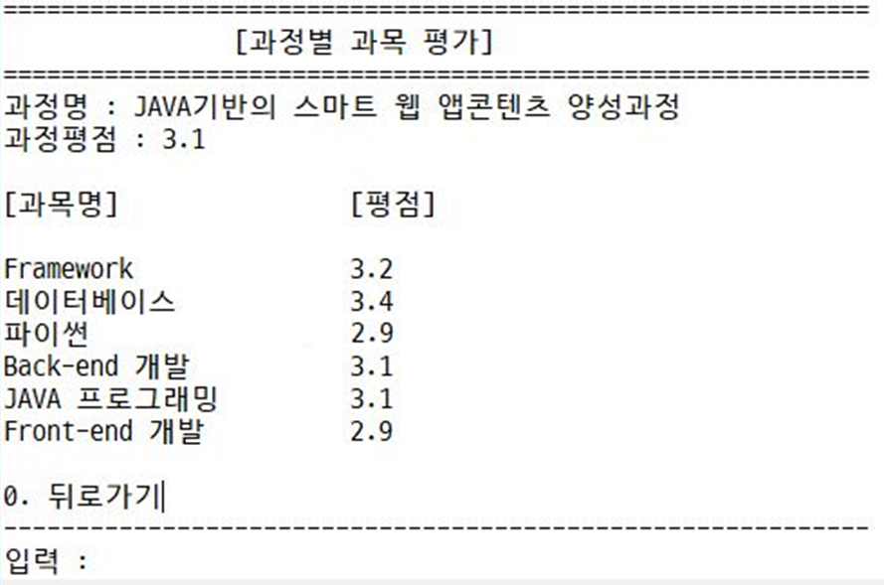
기능구현
관리자
과목평가 조회

Slide 54
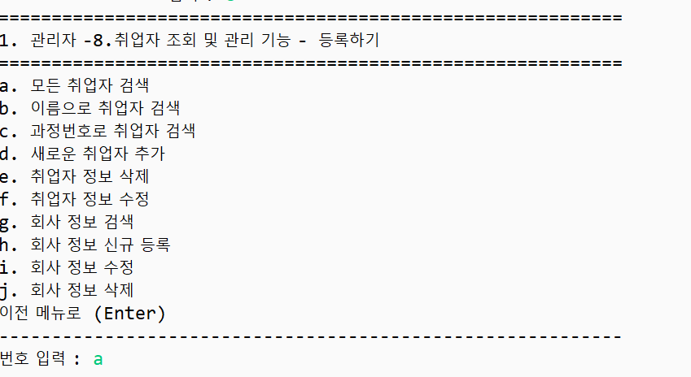
기능구현
관리자
취업자 관리

Slide 55
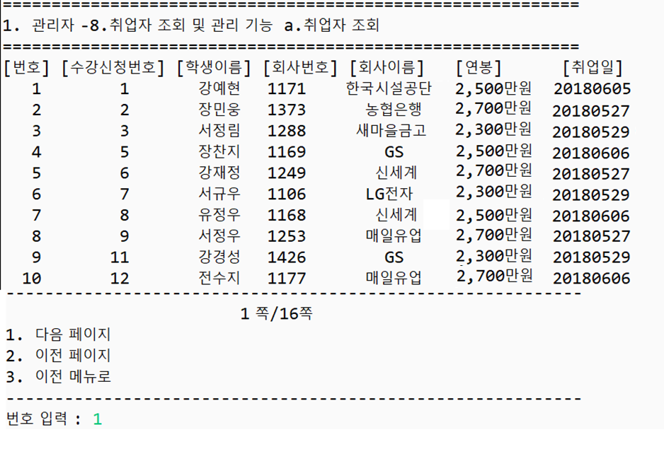
기능구현
관리자
취업자 관리 - 취업자 조회

Slide 56

기능구현
관리자
취업자 관리 - 취업자 검색

Slide 57
기능구현
관리자
취업자 관리 - 과정번호로 검색

Slide 58

기능구현
관리자
지원활동 관리

Slide 59

기능구현
관리자
지원활동 관리 - 지원활동목록

Slide 60

기능구현
관리자
지원활동 관리 - 지원활동 추가

Slide 61

기능구현
교육생
로그인

Slide 62

기능구현
교육생
로그인

Slide 63

기능구현
교육생
과정 및 과목조회

Slide 64

기능구현
교육생
출결조회

Slide 65

기능구현
교육생
출결조회 - 근태관리

Slide 66

기능구현
교육생
출결조회 - 근태관리 - 입실

Slide 67

기능구현
교육생
출결조회 - 근태관리 - 퇴실

Slide 68

기능구현
교육생
출결조회 - 전체 출결조회

Slide 69

기능구현
교육생
출결조회 - 월별 출결조회

Slide 70

기능구현
교육생
출결조회 - 일별 출결조회

Slide 71

기능구현
교육생
성적조회

Slide 72

기능구현
교육생
보충학습조회

Slide 73

기능구현
교육생
과목평가

Slide 74

기능구현
교육생
과목평가 - 과목평가하기

Slide 75

기능구현
교육생
과목평가 - 과목평가조회

Slide 76

기능구현
교사
로그인

Slide 77

기능구현
교사
로그인

Slide 78

기능구현
교사
강의 스케줄 조회

Slide 79

기능구현
교사
배점입출력

Slide 80

기능구현
교사
배점입출력

Slide 81

기능구현
교사
성적입출력

Slide 82

기능구현
교사
교육생 출결 관리

Slide 83

기능구현
교사
교육생출결관리 - 과목번호

Slide 84

기능구현
교사
교육생출결관리 - 날짜

Slide 85
05
CHAPTER
업무일정

Slide 86
업무일정
29
3
8
9
10
16
17
요구분석
화면설계
역할분담
개발구현
테스트
결과보고
개발기간 2020.05.29 ~ 2020.06.17

Slide 87
06
CHAPTER
프로젝트 후기

Slide 88
프로젝트 후기
“
관리자 개발 / 발표보조 / 버그수정 / 문서작업
“
Git을 활용한 Push Pull을 통해 프로젝트를 하였는데 좋은 경험이 된것 같습니다~~ ><
윤대웅 ｜전혜원 ｜이예지｜강경원｜유민정｜최재성

Slide 89
프로젝트 후기
“
관리자 개발 / 소스취합 / 오류수정 / 문서작업
“
많이 배울 수 있는 뜻 깊은 ^^ 시간이었습니다!!!!!
윤대웅 ｜전혜원 ｜이예지｜강경원｜유민정｜최재성

Slide 90
프로젝트 후기
“
교육생 개발 / 문서작업 / 조장
“
조장으로써 책임감이 막중했습니다 --^
조원들 덕분에 프로젝트 잘 마무리 한 것 같습니다
윤대웅 ｜전혜원 ｜이예지｜강경원｜유민정｜최재성

Slide 91
프로젝트 후기
“
교사 개발 / 발표
“
앞으로 더 공부를 열심히 해야 되겠다고
느끼게 되는 프로젝트였습니다. ㅜㅜ
윤대웅 ｜전혜원 ｜이예지｜강경원｜유민정｜최재성

Slide 92
프로젝트 후기
“
교사 개발 / 문서작성
“
조원들과 합동해서 DB를 활용하는 프로젝트를
온전하게 완성할 수 있어서 뜻 깊은 경험이었고
부족한 점을 점검할 수 있었습니다.
윤대웅 ｜전혜원 ｜이예지｜강경원｜유민정｜최재성

Slide 93
프로젝트 후기
“
관리자 개발 / 데이터수정
DB ,JDBC, GIT 등을 사용하며 조원들과 즐겁게 프로그래밍을 했고 많이 배울 수 있었습니다. 오류를 많이 냈지만 도와준 조원 모두에게 정말 감사하단 말을 전하고 싶네요.
“
윤대웅 ｜전혜원 ｜이예지｜강경원｜유민정｜최재성

Slide 94
18
THANK
YOU EVERYONE
Doubledragoncenter

